Slide 1

Seminarium om ” Männen och arbetsmarknaden - jämställdhetens nästa steg?”
6 oktober 2026

Slide 2

Svenska ilera-föreningen
Seminarier vars syfte är att förmedla kunskaper och erfarenhetsutbyte
  partsföreträdare, forskare och myndighetsföreträdare inom arbetsmarknadsområdet
Seminarierna är kostnadsfria
Medlemmar stöder verksamheten genom årlig avgift
  200 kronor
Medlemmar har företräde till seminarierna
  123 431 77 23

Slide 3
Männen och arbetsmarknaden - jämställdhetens nästa steg?
Inledare
Jämställdhetens nästa steg?
  Kristian Landsgård, fd sekretariatsleder for Mannsutvalget och Executive Director Nordic Research and Policy Network on Boys and Men.
Hur kommer arbetsmarknaden för män att förändras i Sverige och vad betyder det för jämställdheten?
  Anne Boschini, professor i nationalekonomi, SOFI/Stockholms universitet.
  Charlotte Holgersson, associate professor, KTH.
  Kristian Landsgård

Slide 4
Seminarium om ” Männen och arbetsmarknaden - jämställdhetens nästa steg?”
6 oktober 2026

Slide 5

Likestillingens neste steg
Likestillingens neste steg
NOU 2024:XX Utredning fra Mannsutvalget
NOU 2024: 8
STED, DATO
Stockholm, 06.10.2026

Slide 6
Om denne presentasjonen
Utvalget og arbeidsprosessen
Noen utvalgte funn: skole, arbeidsliv, helse
Noen av utvalgets anbefalinger

Slide 7
Hvem er jeg?
2026-
Nordic Research and Policy Network on Boys and Men, Institutt for samfunnsforskning
2022-2024
Sekretariatsleder for Mannsutvalget
NOU 2024:08 Likestillingens neste steg
2012-2025
Integrerings- og mangfoldsdirektoratet (IMDi)
Integreringspolitikk, negativ sosial kontroll og æresmotivert vold

Slide 8
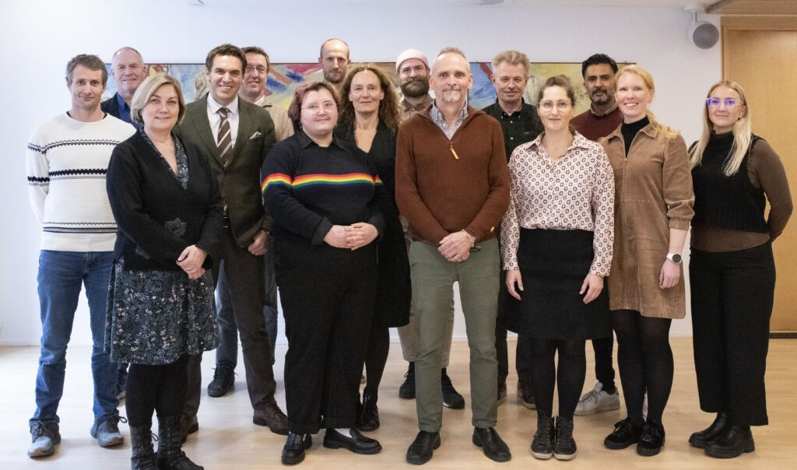
Om utvalget
Oppnevnt 26. august 2022
Bredt mandat og bredt sammensatt: 17 medlemmer med ulik bakgrunn
Har avholdt innspillsmøter, debatter og dialog med ulike miljøer underveis
Leverte sluttrapport i 24. april 2024

Slide 9
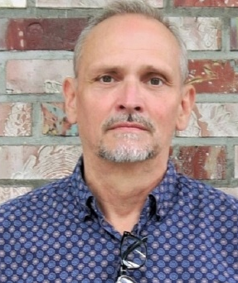
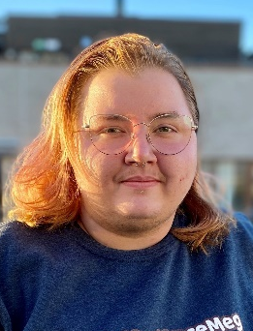
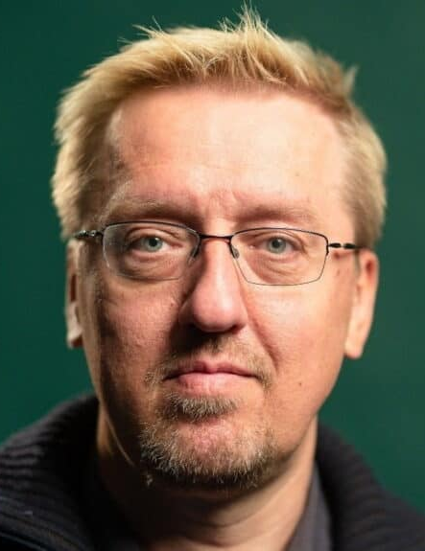
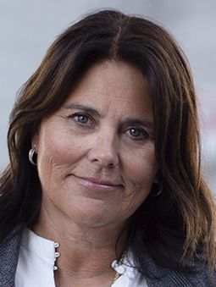

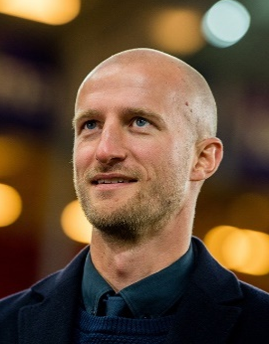


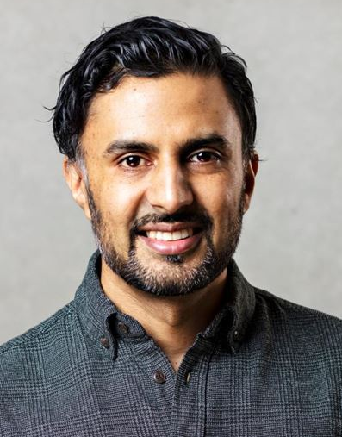

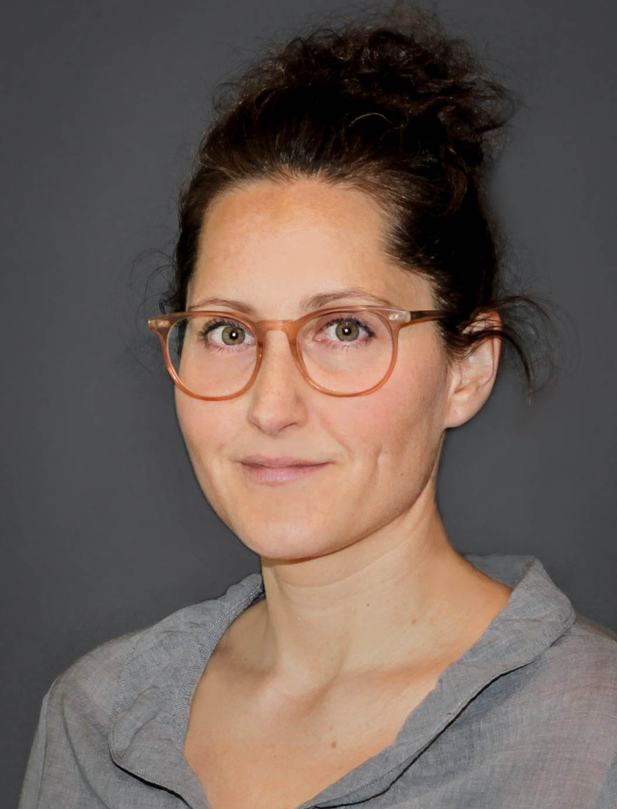
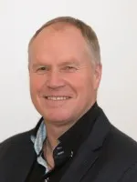
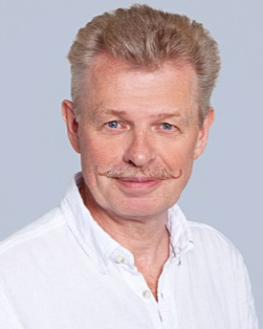

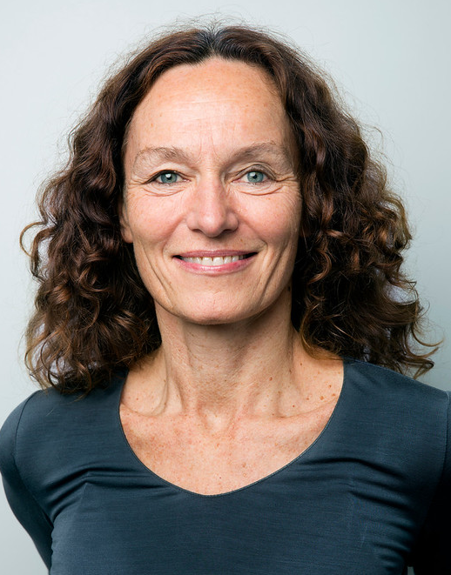
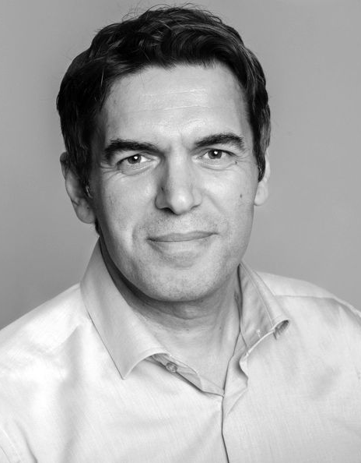
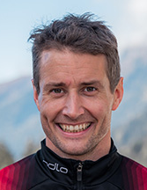
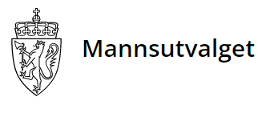
Claus Moxnes Jervell, Oslo (leder)
Jane-Victorius
Gipling Bonsaksen, Oslo
Arne Børke,
Stokke
Åsta Lovise Håverstad Einstabland, Kristiansand
Julie Marie Borna Fossem,
Bergen
Brede Paulsen Hangeland,
Stavanger
Aili Keskitalo,
Kautokeino
Idunn Tobiassen Mauseth,
Hammerfest
Wasim Zahid,
Lommedalen
Aasmund Nordstoga, Vinje
Liza Reisel,
Oslo
Ola By Rise,
Trondheim
Are Saastad,
Oslo
Adam Andreas Bredesen Schjølberg, Oslo
Camilla Stoltenberg,
Oslo
Sylo Taraku,
Drammen
Nils-Erik Ulset,
Tingvoll
Foto: Fellesforbundet, Skeiv Ungdom, Mannsforum, UiA, Olof Andersson, Johanne Sundby, Vilde Larsen, Marcel Leliënhof, Institutt for samfunnsforskning, Trondheim kommune, Reform, Malin Westermann, Jimmy Linus, Kaja Bruskeland/Elen Sonja Klouman, Sondre Eriksen Hensema.
Notes:
Bredt sammensatt utvalg: akademikere, likestillingsprofesjonelle, tidligere idrettsutøvere, tidligere sametingspresident, tillitsvalgte, folk fra interesseorganisasjoner som Skeiv verden, Mannsforum. Ledet av Claus Jervell: fagrådgiver i fagforeningen Fellesforbundet, lang erfaring fra arbeid med arbeidsmiljø, diskriminering, osv.
I tillegg: et sekretariat på 3 personer, utvidet til 5 i siste fase av skrivingen.

Slide 10
Fra utvalgets mandat
For å sikre en god likestillingspolitikk er det behov for en helhetlig oversikt over hvilke likestillingsutfordringer gutter og menn møter gjennom livsløpet.
Utvalget skal utrede likestillingsutfordringer menn møter og som bidrar til utenforskap og er til hinder for et likestilt samfunn.
Utvalget skal gi en helhetlig oversikt over hvilke likestillingsutfordringer gutter og menn møter gjennom livsløpet, vurdere om pågående politikk og igangsatte prosesser ivaretar kjønnsperspektivet på disse område tilstrekkelig, og foreslå tiltak som vil bidra til et likestilt samfunn.
Notes:
Norges offentlige utredninger (NOU) er en serie statlige rapporter. NOU-rapportene har som formål å presentere og drøfte kunnskapsgrunnlaget og mulige handlingsvalg eller strategier for utvikling og iverksetting av offentlige tiltak for løsning av samfunnsmessige problemer og utfordringer.
Stortingsmelding fra Kultur- og likestillingsdepartementet, forventes i november 2026.

Slide 11
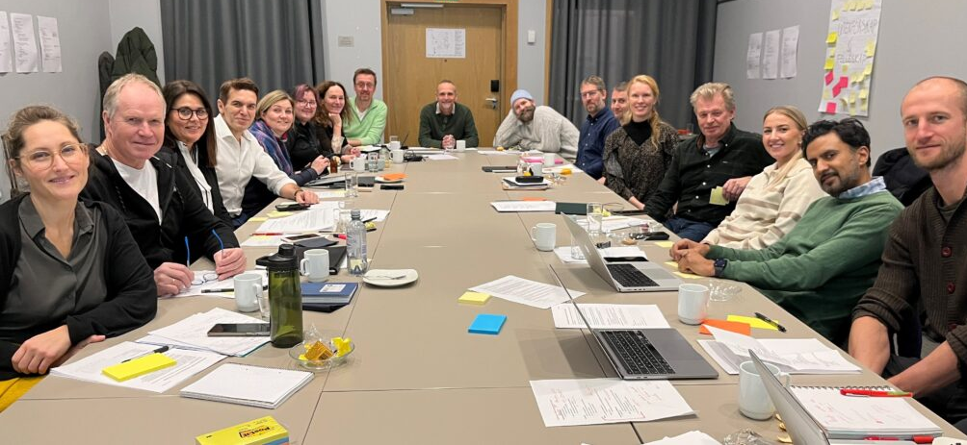

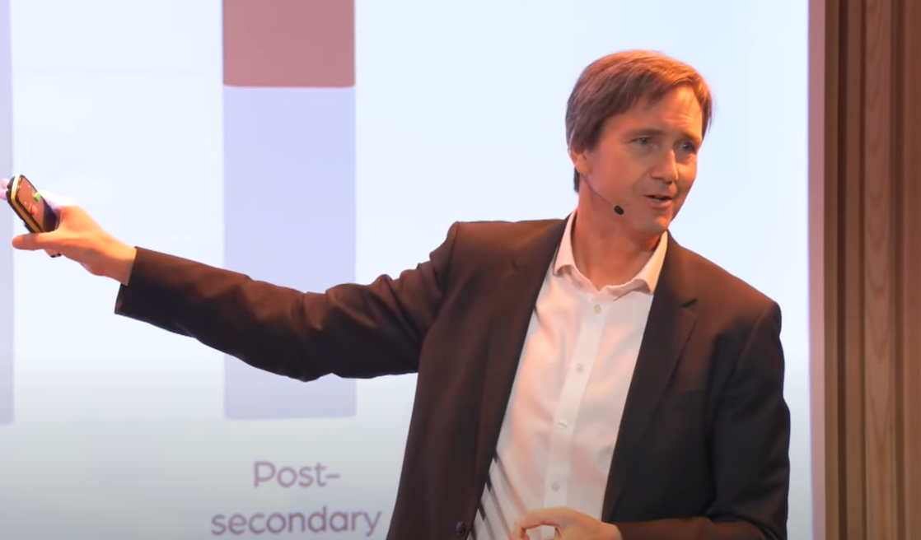
Arbeidsprosess
Utvalgsmøter
Innspillsmøter
Offentlig debatt

Slide 12
Utredningen
Del 1: Innledning og perspektiver
  Utvalgets sammensetning, mandat og arbeid, Likestilling i Norge – historie og utvikling, Utvalgets likestillingsperspektiv og overordnede vurderinger
Del 2: Situasjonsbeskrivelser og utvalgets vurdering
  Familieliv, utdanning, arbeidsliv, fritid, helse, vold, utenforskap
Del 3: Utvalgets anbefalinger
  Utvalgets anbefaling til tiltak, økonomiske og administrative konsekvenser
Notes:
Slik ser innholdsfortegnelsen ut.

Slide 13
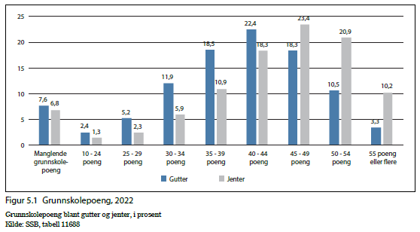
Skoleresultater
Gutter presterer i snitt svakere på skolen enn jenter, men det er også betydelig overlapp mellom jenter og gutter
I 10. klasse får gutter i gjennomsnitt dårligere karakterer enn jenter i alle fag, bortsett fra i kroppsøving
I 2023 hadde gutter i snitt 40,5 grunnskolepoeng, mens jentene hadde 44,5
Notes:
Og: dette får konsekvenser for livsmuligheter senere i livet. [Kanskje legge til et tiltak fra utdanningskapitlet?]

Slide 14
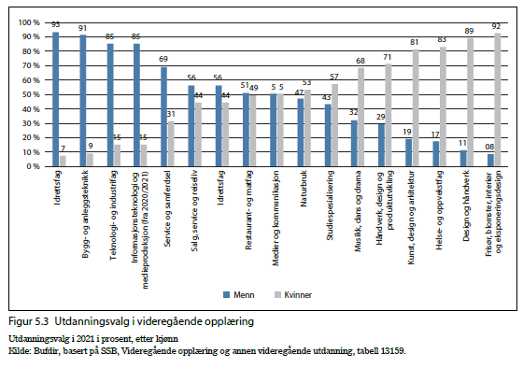
Utdanningsvalg
Gutter og jenters utdanningsvalg er til dels svært kjønnsdelte
På videregående er særlig yrkesfagene kjønnsskjeve. For eksempel utgjør gutter rundt 90 prosent av elevene på elektro og datateknologi og bygg- og anleggsteknikk, mens det i helse- og oppvekstfag er godt under 20 prosent gutter
Det er færre gutter enn jenter som velger utdanningsprogrammer som gir generell studiekompetanse til høyere utdanning

Slide 15
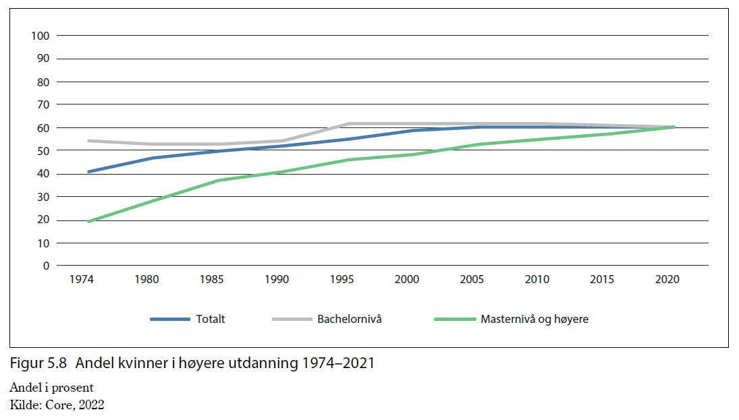
Høyere utdanning
Det er færre gutter enn jenter som tar høyere utdanning. I dag er 40 prosent av studentene i høyere utdanning menn.
I tillegg til kjønn har også familiebakgrunn, innvandrerbakgrunn og bosted betydning for skoleprestasjoner og utdanningsvalg
Det er en klar sammenheng mellom foreldrenes utdanningsbakgrunn og barns skoleprestasjoner, og det samme gjelder for gjennomføring av videregående opplæring og deltakelse i høyere utdanning

Slide 16
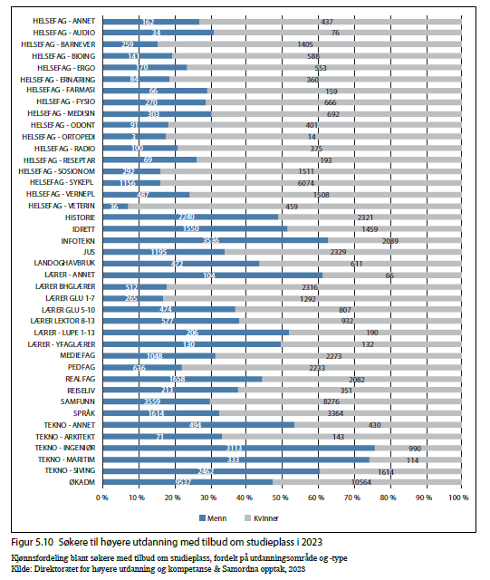
Høyere utdanning
Det er færre gutter enn jenter som tar høyere utdanning. I dag er 40 prosent av studentene i høyere utdanning menn.
På mange studieretninger er kjønnsfordelingen svært skjev. Det er en særlig lav andel menn innenfor lærerutdanninger og utdanninger i pedagogikk og helse-, sosial- og idrettsfag

Slide 17
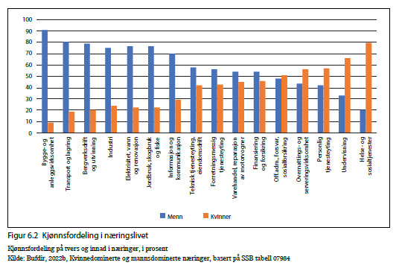
Kjønnsdeling i arbeidslivet
Det norske arbeidslivet er kjennetegnet av høy sysselsettingsgrad, og generelt små kjønnsforskjeller i sysselsetting. Det er likevel betydelige kjønnsforskjeller når vi ser på hvor menn og kvinner arbeider
Menn er i størst grad sysselsatt i privat sektor; 8 av 10 menn arbeider i privat sektor, mot 5 av 10 kvinner. I offentlig sektor utgjør menn et klart mindretall av de ansatte, på rundt 30 prosent
De største mannsdominerte næringene i Norge i dag er bygg og anlegg, og industri
Innenfor undervisning og helse- og sosialfaglige yrker er andelen menn særlig lav
Notes:
Lønn: menn tjener mer enn kvinner, jobber oftere i privat sektor.
Dårligere tariffdekning i mange mannsdominerte bransjer. Forskjellene mellom menn blir dermed store! Ta bort de 10 prosent rikeste fra statistikken, og så er likelønnsforskjellen redusert. En svekking av det regulerte arbeidsmarkedet rammer menn spesielt. Livsbetingelser, ref klasse!

Slide 18
Arbeidsmiljø
Menn har en høyere risiko for arbeidsrelaterte sykdommer og arbeidsskader enn gjennomsnittet. Dette gjelder særlig i mannsdominerte bransjer
Det er forhøyet risiko for kjemisk- og fysisk arbeidsmiljøeksponering i næringer der menn er i stort flertall
Menn har også betydelig høyere risiko for å miste livet som følge av skader i arbeidet. I perioden 2015-2019 var 97 prosent av alle som døde i arbeidsulykker, menn
Det har vært mindre oppmerksomhet om psykiske plager og det psykososiale arbeidet i deler av mannsdominerte bransjer, sammenlignet med andre typer arbeidsmiljøfaktorer

Slide 19
Helse
Menn lever i gjennomsnitt 3,2 år kortere enn kvinner
Flere menn enn kvinner dør av hjerte- og karsykdom før de fyller 75 år
Risikoen for både å få og dø av kreft er høyere for menn. Prostatakreft rammer bare menn, men er likevel den vanligste kreftformen i Norge
Flere menn dør som følge av ulykker og selvmord
For menn utgjør tidlig død en større del av sykdomsbyrden enn for kvinner

Slide 20
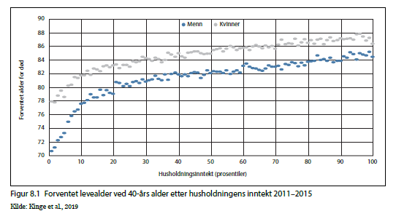
Helse
Sosiale helseforskjeller er større blant menn enn blant kvinner
Forskjellen i leveår mellom de som tjener minst og de som tjener mest er 13,8 år for menn og 8,4 år for kvinner
Menn svarer i gjennomsnitt at de er signifikant mindre fornøyd med livet enn kvinner. Aldersgruppen 25-66 år skiller seg ut
Menn med lavere utdanning er mindre fornøyd enn kvinner med samme utdanning, mens for menn med høyere utdanning er det motsatt

Slide 21
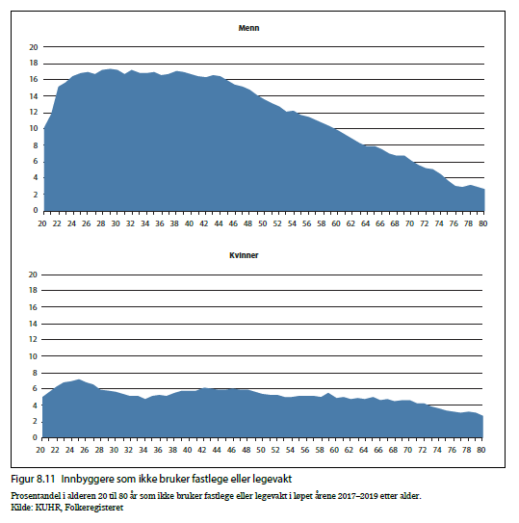
Bruk av helsetjenester
Menn har i gjennomsnitt 1,22 færre konsultasjoner i primærhelsetjenesten enn kvinner i året
Andelen som ikke bruker primærhelsetjenesten over en treårsperiode er tre ganger så høy blant menn fram til 50 årsalderen
Færre gutter enn jenter bruker helsestasjon for ungdom
Færre menn bruker mange av lavterskeltilbudene for psykisk helse
Det gjøres lite for å tilpasse lavterskeltilbud til menn

Slide 22
Innsatsområder
Menn som omsorgspersoner
Kjønnsforskjeller i utdanning og arbeidsliv
Utsatthet og helse
Likestillingspolitikk for alle

Slide 23
Tiltak 3: Etablere trepartssamarbeid for bedre arbeid-familie-balanse i mannsdominerte bransjer
Heltids- og overtidskultur på mannsdominerte arbeidsplasser. Løsningene blir overlatt til familien og fører til dårligere likestilling for både menn og kvinner.
Fireårig prosjekt, forankret i arbeidsgruppe for likestilling i arbeidslivet
Innhente erfaringer og etablere bransjestandarder for god tilrettelegging for balanse mellom arbeids- og familieliv
  For eksempel foreldrepermisjon, arbeidstidstilpasning, tilrettelegging i forbindelse med omsorgsoppgaver, jobbkrav og innretning av lønns- og bonussystemer.
Utredning og pilotprosjekt om redusert eller tilpasset arbeidstid

Slide 24
Tiltak 14: Sikre rett til læreplass
Mannsutvalget foreslår at det innføres rett til læreplass for elever på yrkesfaglig videregående opplæring
Tiltaket innebærer at det gjøres flere grep for å øke tilgangen til gode læreplasser samtidig:
  Øke lærlingtilskudd til bedrifter
  Mer bruk av opsjonsavtaler på læreplasser mellom fylkeskommunen og bedrifter
  Statlige og kommunale arbeidsplasser tar større ansvar for å tilby lærlingplasser, og tar i større grad i bruk klausuler om lærlinger i offentlige kontrakter
  Fylkeskommunen gir en garanti for læreplass i et fag med ledig kapasitet der det er mulig, fortrinnsvis innen samme yrkesfaglige programområde som søker kommer fra i Vg1 og eventuelt Vg2

Slide 25
Tiltak 16: Gjennomføre en nasjonal satsing for flere unge skal velge og gjennomføre kjønnsutradisjonelle utdanningsprogram på yrkesfag
Mannsutvalget foreslår en nasjonal satsing hvor sentrale utdanningsmyndigheter har det overordnede ansvaret for å iverksette tiltak for at flere unge skal velge og gjennomføre kjønnsutradisjonelle utdanningsprogram på yrkesfag
Langsiktighet, systematikk og sikker finansiering er avgjørende for vellykket gjennomføring
Satsingen bør inneholde ulike virkemidler, som:
  Arbeidspraksis til ungdomsskoleelever
  Kampanjer rettet mot ungdom, foreldre og studierådgivere på ungdomsskolen
  Rollemodellordninger på yrkesfag
  Arbeid for bedre kjønnsbalanse tas eksplisitt inn i mandatet til Samarbeidsrådet for yrkesopplæring (SRY) og de faglige rådene, og med det engasjere næringslivet og partene i arbeidslivet i satsingen.
  Styringsdokumenter pålegger fylkeskommunen og skolene å ta et særlig ansvar for å følge opp elever som har valgt utradisjonelt
  Nettverksordninger for å rekruttere og øke gjennomføringen blant ungdom som velger kjønnsutradisjonelt
Notes:
Dette har stor oppslutning både hos fagforeninger og arbeidsgiverorganisasjoner i Norge. De ser utfordringene.

Slide 26
Tiltak 17: Gjennomføre en nasjonal satsing for at flere menn skal velge og gjennomføre helse-, omsorgs-, sosial- og pedagogiske fag i høyere utdanning
Mannsutvalget foreslår en helhetlig og langsiktig nasjonal satsing for å rekruttere gutter til helse-, omsorgs-, sosial- og pedagogiske fag i høyere utdanning hvor sentrale utdanningsmyndigheter har det overordnede ansvaret
Langsiktighet, systematikk og sikker finansiering er avgjørende for vellykket gjennomføring
Satsingen bør inneholde ulike virkemidler, som:
  Arbeidspraksis til videregående elever på studieforberedende program
  Rollemodellordninger for gutter på høyere utdanning
  Styringsdokumenter som pålegger universitets- og høyskolene å ta et særlig ansvar for å følge opp elever som har valgt utradisjonelt
  Nettverksordninger for å rekruttere og øke gjennomføringen blant gutter
  Forutsigbar og langsiktig finansiering av eksisterende og nye initiativ

Slide 27
Tiltak 19: Økt innsats for psykososialt arbeidsmiljø, og mot trakassering og seksuell trakassering i arbeidslivet
Mannsutvalget anbefaler at regjeringen tar initiativ til en større satsing for å få etablert gode HMS-rutiner når det gjelder psykososialt arbeidsmiljø, som også inkluderer innsats mot trakassering og seksuell trakassering i arbeidslivet
For å få arbeidet med psykososialt arbeidsmiljø, inkludert arbeidet mot trakassering og seksuell trakassering, inn i det praktiske HMS-arbeidet på arbeidsplassene, er det behov opplæring og veiledning. Det trengs overordnet initiativ med å utvikle praktiske verktøy som opplæringsmoduler og veiledninger
Arbeidet bør ledes av Arbeidstilsynet, organiseres i samarbeid mellom fagmiljøer og partene i arbeidslivet, og følges opp med jevnlige evalueringer

Slide 28
Tiltak 32: Vedta kjønnsnøytral formålsbestemmelse i Likestillings- og diskrimineringsloven
«Loven tar særlig sikte på å bedre kvinners og minoriteters stilling»
Mannsutvalget mener det er et prinsipielt problem at ett kjønn er prioritert særskilt i lovens formålsbestemmelse.
Utvalget mener at denne bestemmelsen bør gjøres kjønnsnøytral ved at ordene «kvinners og» tas ut av loven.

Slide 29
The Nordic Research and Policy Network on Boys and Men
The network aims to:
In order to achieve these aims, the network will:
promote high-quality empirical interdisciplinary research on issues that affect the well-being of boys and men
contribute to public debate and evidence-based policy development within, across and beyond the Nordic countries
facilitate research cooperation within the Nordic countries
organize conferences, lectures and seminars
collect and publish comparative data
publish policy recommendations based on empirical research
Notes:
Så noen ord om prosjektet jeg jobber med nå.
Så langt: har vi fått med oss forskere fra Danmark og Sverige, blant dem Anne Boschini ved SOFI her i Stockholm, og Sune Qvotrup Jensen ved Aalborg universitet. De representerer ganske ulik innfallsvinkler, ved at Anne er økonom og arbeider kvantitativt, mens Sune er sosiolog og arbeider mer kvalitativt.
Alt er i oppstartsfase, og vi planlegger en konferanse neste år.

Slide 30
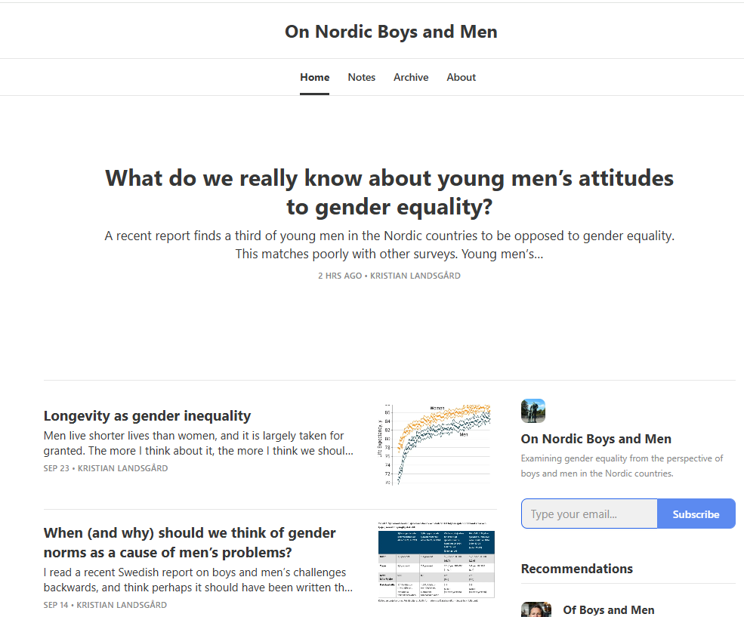
Key topics of research
Substack: On Nordic Boys and Men
employment, careers and labour markets
education and skills
fatherhood and family
public opinion, the public sphere, and politics
intersections with age, class and migrant background
Notes:
Vi planlegger flere workshops og seminarer framover, innenfor disse temaene.
Som en del av kommunikasjonsarbeidet, har jeg også etablert et nyhetsbrev. Blir glad for alle som vil følge med, sender lenke. (Teksten er mer interessant enn grafikken, beklager!)

Slide 31
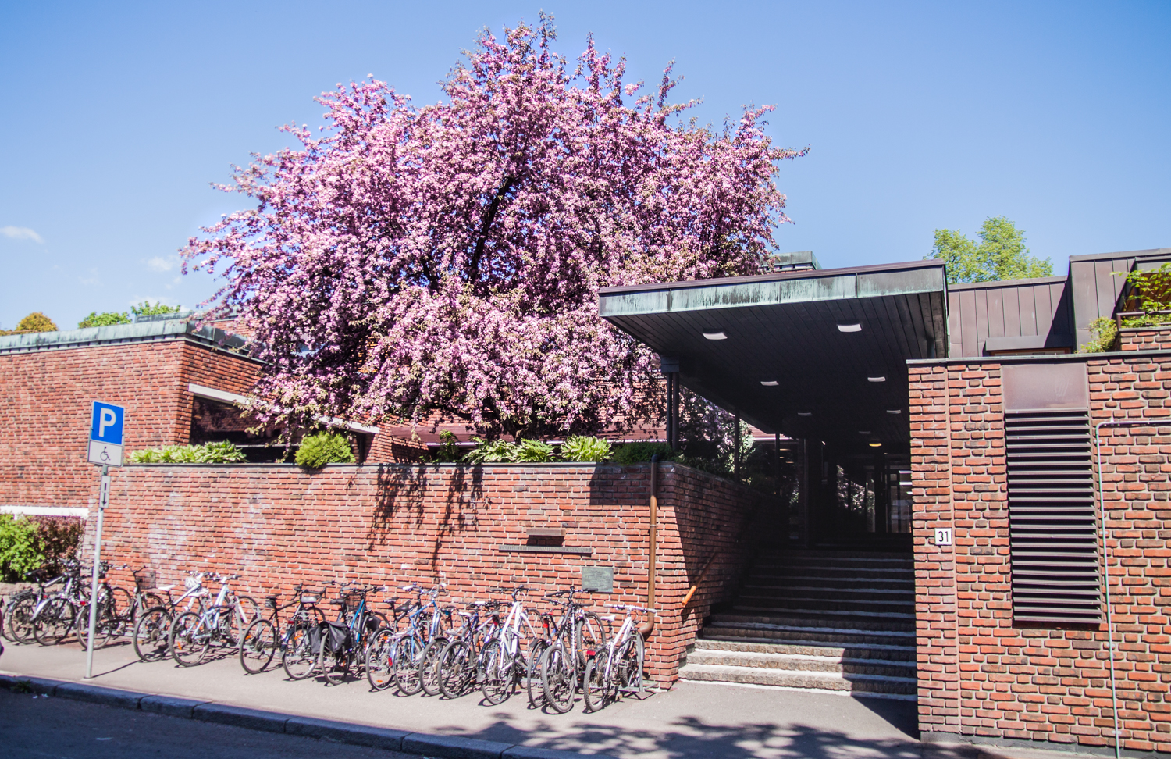
Organization and funding
The Norwegian Institute for Social Research/CORE serves as the host institution.
Initital partnerships with researchers at Stockholm University (SOFI) and Aalborg University (NORMAS).
The project is funded by:
The Gambrell Foundation (US)
Rise Together (Richard Reeves, founding president of the American Institute for Boys and Men)
Notes:
Prosjektet foregår under forskningssenteret CORE – Senter for likestillingsforskning, et senter ved ISF med finansiering fra flere instanser inkludert Kultur- og likestillingsdepartementet.
Til dette prosjektet har vi fått støtte fra to private amerikanske stiftelser. Richard V. Reeves, forfatter av boka On Boys and Men (2022) og grunnlegger av American Institute for Boys and Men er initativtaker.

Slide 32
Seminarium om ” Männen och arbetsmarknaden - jämställdhetens nästa steg?”
6 oktober 2026

Slide 33

Männen och arbetsmarknaden
Jämställdhetens nästa steg?
Anne Boschini · SOFI, Stockholms universitet
ILERA Sverige · 6 oktober 2026
Notes:
15 sekunder
Titelbild. Gå vidare när du har satt frågan.
SÄG
Jag vill bidra med några svenska forskningsresultat till frågan om jämställdhetens nästa steg. Vad ser vi när vi följer kvinnor och män genom skolan, arbetsmarknaden och familjelivet? Och hur påverkar själva sättet att mäta den bild vi får?
BAKOM STUDIEN
Presentationens huvudspår är fördelningar och mätning. Flickors bättre betyg och mäns högre inkomster kan förekomma samtidigt. På samma sätt kan en grupp ha ett genomsnittligt försteg och ändå rymma individer som har stora svårigheter.
Bild 6 är en dold extrabild före arbetsinkomstbilden. Huvudanförandet slutar med bild 13. Bild 14 är ett underlag för det efterföljande samtalet. Numreringen här avser bildens plats i den färdiga PowerPoint-filen.
OM NÅGON FRÅGAR
Vad är ditt bidrag till seminariet? Att skilja gruppgenomsnitt från fördelningar och visa hur utbildning, familj och normer hänger samman. De svenska registerresultaten beskriver utfall. De amerikanska studierna undersöker mätning av normer respektive omfördelningsbeslut.
KÄLLOR

Slide 34
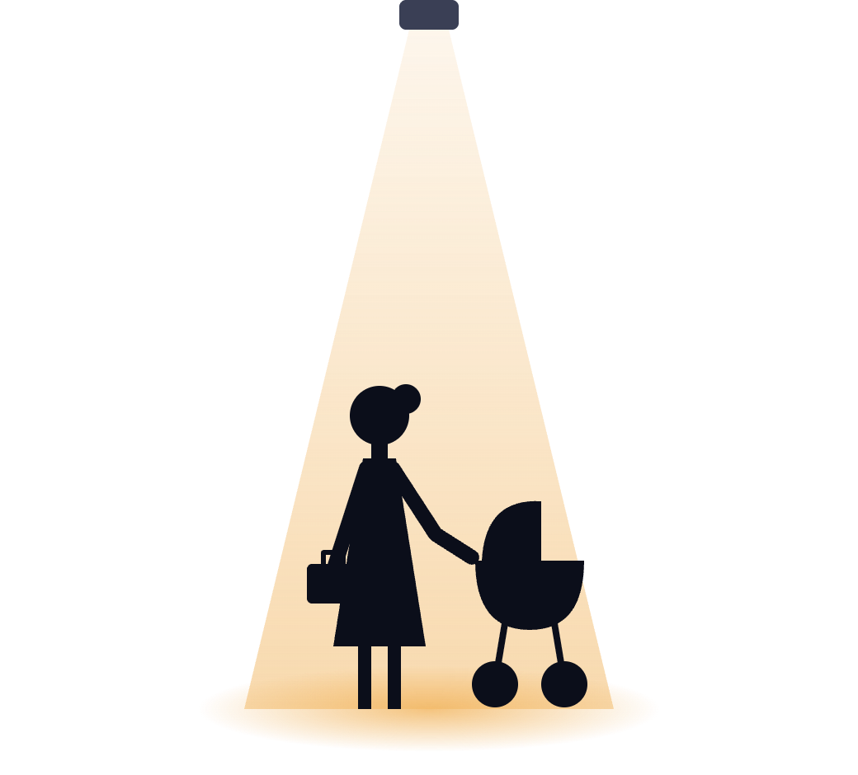
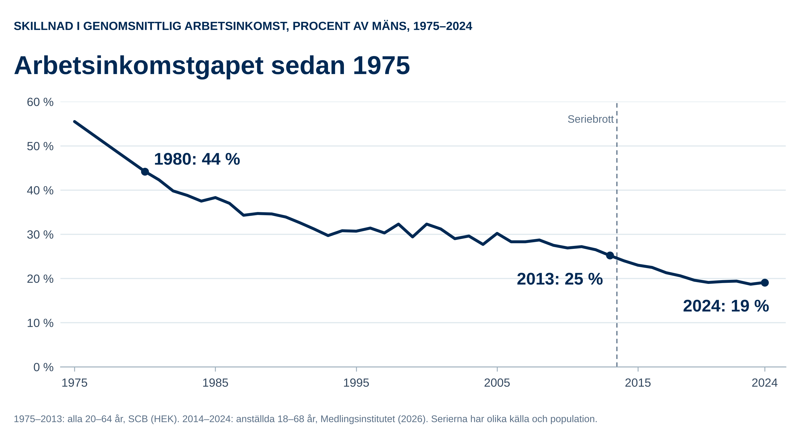
Var har vi riktat ljuset?
JÄMSTÄLLDHETSDEBATTEN I TRE SCENER
1970–2000-tal
”Hur kan kvinnor förvärvsarbeta och ha familj?”
Särbeskattning 1971 · föräldraförsäkring 1974 · pappamånad 1995
Notes:
40 sekunder
Historisk scen och arbetsinkomstfiguren.
SÄG
Länge riktades jämställdhetens strålkastare mot kvinnor. Hur kan kvinnor förvärvsarbeta och samtidigt ha familj? Särbeskattning, föräldraförsäkring och barnomsorg blev viktiga delar av det svenska svaret. Senare kom också den första pappamånaden.
Under den här perioden minskade kvinnors arbetsinkomstunderläge. I SCB:s historiska serie var kvinnors genomsnittliga arbetsinkomst ungefär 44 procent lägre än mäns 1980 och 25 procent lägre 2013. Gapet krympte, men försvann inte. Det ger oss bakgrunden till dagens diskussion.
BAKOM STUDIEN
Figuren visar kvinnors relativa underläge i genomsnittlig arbetsinkomst för personer 20–64 år i SCB:s tidigare HEK-serie, tabell ArbInk28, 1975–2013. Beräkningen är 100 × (1 − kvinnors medelinkomst/mäns medelinkomst). De markerade värdena är avrundade. 44 procent lägre innebär alltså att kvinnor hade omkring 56 procent av mäns genomsnittliga arbetsinkomst.
Arbetsinkomst är ett årsbelopp. Skillnader i arbetstid, deltid och anknytning till arbete ingår. Figuren visar därför en annan sak än skillnaden i timlön mellan kvinnor och män som arbetar lika mycket.
Serien slutar 2013. Presentera den som en historisk illustration, inte som ett aktuellt inkomstgap. Den ska inte skarvas direkt med en senare serie som använder annan datakälla, population eller inkomstdefinition. De reformer som nämns är historisk kontext. Figuren identifierar inte hur stor del av förändringen som respektive reform orsakade.
OM NÅGON FRÅGAR
Är det här löneskillnaden? Nej. Årsarbetsinkomst påverkas både av ersättning och av hur mycket man arbetar. Ett standardvägt lönegap svarar på en annan fråga.
Varför en gammal serie? För att bilden beskriver den historiska scenen. En längre obruten serie med samma definition är användbar för det syftet, men säger inte hur stort gapet är i dag.
KÄLLOR
SCB, HEK, Arbetsinkomst 20–64 år efter kön 1975–2013, tabell ArbInk28. Historisk serie i den bifogade presentationen.

Slide 35

Var har vi riktat ljuset?
JÄMSTÄLLDHETSDEBATTEN I TRE SCENER
#metoo
1970–2000-tal
2017 och framåt
”Hur kan kvinnor förvärvsarbeta och ha familj?”
”Är männen problemet?”
Särbeskattning 1971 · föräldraförsäkring 1974 · pappamånad 1995
Ifrågasatta unga män · NEET · manosfären
Notes:
30 sekunder
Den andra historiska scenen. Spara bilden med alla tre strålkastare till slutet.
SÄG
Med metoo riktades ett skarpare ljus mot mäns beteende och makt. Samtidigt har diskussionen om pojkars och unga mäns svårigheter fått större utrymme.
Min fråga är hur vi kan undersöka de svårigheterna ordentligt. Vi behöver veta vilka män det gäller, vilka utfall vi mäter och hur utvecklingen faktiskt ser ut. Det hjälper oss också att hålla kvar kvinnors ekonomiska underläge i samma diskussion.
BAKOM STUDIEN
Strålkastarna fungerar som en dramaturgisk bild av hur debattens fokus har förändrats. De är inte en uttömmande historieskrivning och innebär inte att män eller kvinnor tidigare saknat uppmärksamhet. Undvik att presentera metoo som en förklaring till pojkars skolresultat eller arbetsmarknadsutfall. Något sådant samband undersöks inte här.
OM NÅGON FRÅGAR
Är detta en motsättning mellan män och kvinnor? Nej. Presentationens avslutning handlar om att kunna behandla bådas villkor i samma analys.
KÄLLOR

Slide 36
Metodens centrala betydelse
Män på en jämställd arbetsmarknad?
Utbildning
Inkomst & Familj
Status
Notes:
20 sekunder
Agenda. De ursprungliga begreppen står kvar.
SÄG
Jag organiserar resultaten kring utbildning, inkomst och familj, och status. Genom allt detta går en metodfråga: vilken bild får vi med det mått vi har valt? Jag börjar med betygen och går sedan vidare till arbetsinkomst, faderskap och vem som får stöd när det går dåligt.
BAKOM STUDIEN
Utbildning behandlas på bild 5 och 7, med bild 6 som valfri fördjupning. Inkomst och familj behandlas på bild 8–9. Status behandlas genom normmätning och experiment om stöd på bild 10–11. Slutsatsbild 12 återanvänder samma begrepp.
OM NÅGON FRÅGAR
Varför metod på agendan? För att exempelvis betyg, provresultat, arbetsinkomst, NEET och UVAS ger svar på olika frågor. Flera till synes motstridiga resultat kan vara korrekta samtidigt.
KÄLLOR

Slide 37

UTBILDNING · BETYGEN I ÅRSKURS 9
Var i betygsfördelningen tappar pojkarna?
ANDEL FLICKOR
35–40% bland de 20% med lägst betyg
60–70% bland de 20% med högst betyg
Könsgapet har vuxit framför allt i toppen.
Källa: Aldén, Boschini, Lindahl & Sjögren, Lost boys and soft girls? Obs: nytt betygssystem från kohort 1982.
Notes:
70 sekunder
Figuren är synlig. Första klicket bygger upp figurpanelen. Andra klicket visar slutsatsrutan.
SÄG
Tillsammans med Lina Aldén, Erica Lindahl och Anna Sjögren studerar jag könsskillnader med svenska registerdata. Här visar vi andelen flickor i olika delar av betygsfördelningen i årskurs nio, efter födelseår.
Utgångsläget är tydligt. Flickor utgör ungefär 35–40 procent bland de 20 procent som har lägst betyg, och 60–70 procent bland de 20 procent som har högst. Pojkar är alltså överrepresenterade i botten och flickor i toppen.
Men utvecklingen skiljer sig åt. Den röda linjen i toppen stiger över den långa perioden. Den blå linjen i botten varierar, men förändringen från början till slut är liten. Det växande könsgapet i den här figuren finns framför allt i toppen.
Det betyder att vi behöver skilja mellan var pojkar redan har sämre utfall och var skillnaden har vuxit. Det är två olika frågor.
BAKOM STUDIEN
Läsning av den visade figuren: y-axeln är andel flickor i procent. Den visar inte flickor minus pojkar. Linjerna är betygsgrupper, inte föräldrarnas inkomstgrupper. Låg betygsgrupp är de nedersta 20 procenten, medelhög grupp de mittersta 60 procenten och hög grupp de översta 20 procenten av den gemensamma betygsfördelningen. År på x-axeln är födelseår.
Den röda linjen går ungefär från 61 till 67 procent flickor. Den blå ligger huvudsakligen kring 35–40 procent och nära 36 procent både i början och i slutet. Beskriv detta som ökad överrepresentation i toppen och liten långsiktig förändring i botten. Den visade figuren belägger inte att gapet i botten har halverats. En äldre manusversion beskrev en annan figur med två paneler och yttersta tiondelar. Den beskrivningen gäller inte den nuvarande bilden.
Utkastets registerupplägg omfattar elever i årskurs nio och utesluter personer som invandrat efter sju års ålder. Rangordning inom födelsekohort gör att elever jämförs med andra i samma årskull. Det tar inte bort alla problem när betygssystem, betygssättning eller sammansättningen av elever förändras. Ett nytt betygssystem berör kohorten född 1982, och ytterligare ett systembyte senare kohorter. Rangmåttet beskriver relativ position, inte absoluta kunskaper.
Skolverkets rapport Könsskillnader i skolresultat från 2025 behandlar senare skolår och visar att det genomsnittliga meritvärdesgapet har minskat. Den jämförelsen kan komplettera den långsiktiga figuren, men gäller en annan tidsperiod och delvis annat urval. Därför kan ett långsiktigt växande gap i toppen och ett nyligen minskat genomsnittsgap förekomma samtidigt.
PISA mäter kunskaper på prov bland 15-åringar. Skolverkets rapport om PISA 2025, publicerad 8 september 2026, visar ett flickförsprång på 41 poäng i läsförståelse och 12 i naturvetenskap, men ingen statistiskt säker genomsnittlig könsskillnad i matematik. Betyg och provresultat ska hållas isär. Ett ändrat betygsgap säger inte i sig att elevernas kunskaper har förbättrats.
OM NÅGON FRÅGAR
Har pojkarna blivit sämre i absoluta tal? Det kan vi inte avgöra med en rangfördelning. Den visar hur flickor och pojkar fördelas relativt varandra.
Är flickor med låga betyg samma sak som lågpresterande pojkar? Här används en gemensam betygsrang, så gränserna är gemensamma. På NEET-extrabilden används däremot rang inom respektive kön.
Har de allra senaste årens nedgång för flickor fångats? Säg att figuren visar den långa kohortutvecklingen, och använd Skolverkets senare rapport för den senaste skolutvecklingen. Ange inte slutkohort utifrån äldre manusuppgifter som inte motsvarar figurens x-axel.
KÄLLOR
Aldén, Boschini, Lindahl & Sjögren, Lost boys and soft girls?, bifogat arbetsutkast 2025. Den visade betygsfiguren i presentationen.
Skolverket (2025), Könsskillnader i skolresultat. https://www.skolverket.se/sok-publikationer/publikationsserier/rapporter/2025/konsskillnader-i-skolresultat
Skolverket (2026), PISA 2025, svensk huvudrapport. https://www.skolverket.se/download/18.6a4f8afe1a0424937053586f/1788844839095/pdf13433.pdf

Slide 38
ARBETSMARKNAD · ÖVERGÅNGEN EFTER SKOLAN
Unga utan stabilt arbete eller studier
I GENOMSNITT
Små könsskillnader
MUCF 2024, 16–24 år
Män 6,9 % Kvinnor 5,4 %
SCB 2025, 15–24 år
Män 4,8 % Kvinnor 5,2 %
I VÅRA KOHORTER
Större gap vid låga betyg,
men gapet minskar.
Vid höga betyg närmar
sig skillnaden noll.
Kvinnor minus män. Över noll: mer tid bland kvinnor.
Paneler: betyg i nian. Linjer: föräldrarnas inkomst.
Könsskillnaden beror på betyg, familjebakgrund och hur vi mäter
Källa: Aldén, Boschini, Lindahl & Sjögren, Stabilt arbete: årsinkomst minst 50 % av medianen bland 45-åringar.
Notes:
Valfri extrabild cirka 45 sekunder
Dold bild före bild 7. Ingår inte i huvudanförandets tidsbudget. Visas i sin helhet.
SÄG
Hur ser det ut för unga som varken arbetar eller studerar? MUCF:s senaste registertal visar 6,9 procent för män och 5,4 procent för kvinnor 2024. SCB:s AKU visar 4,8 respektive 5,2 procent 2025, med statistisk osäkerhet. De nationella könsskillnaderna är alltså relativt små, och måtten fångar olika situationer.
I vår figur följer vi äldre årskullar vid 20–24 års ålder. Över noll betyder mer tid bland kvinnor. Vid låga betyg är kvinnors andel oftast högre, men skillnaden minskar. Vid höga betyg närmar sig skillnaden noll. Vi behöver därför se både grupp och definition innan vi talar om utvecklingen.
BAKOM STUDIEN
Figur 7 i forskningsutkastet visar kvinnor minus män i genomsnittlig andel år utan stabilt arbete eller studier mellan 20 och 24 års ålder. Den svenska y-axeln uttrycker samma värden i procentenheter. Ursprungliga 0,05 motsvarar 5 procentenheter. Genomsnittet avser fem åldersår. Fem procentenheters skillnad motsvarar 0,25 år, ungefär tre månader sammanlagt, inte nödvändigtvis en sammanhängande period.
Panelerna bygger på könsspecifik betygsrang. Låg grupp är de nedersta 20 procenten inom respektive kön, medelgruppen de mittersta 60 procenten och hög grupp de översta 20 procenten. Kvinnorna och männen i en panel behöver därför inte ha samma betygsnivå. Linjerna är föräldrarnas inkomstgrupper. Svart betyder medelinkomst, inte ett genomsnitt av hela urvalet.
Föräldrarnas inkomst i metodavsnittet grupperas som decil 1–2, 3–8 och 9–10. Utkastets löptext använder på vissa ställen en annan gruppbenämning. Följ den uttryckliga metoddefinitionen när du beskriver figuren. Ange inte en mer precis kohortavgränsning än du kan belägga för just figur 7.
De aktuella nationella talen och den äldre forskningsfiguren gäller olika generationer, åldrar och mått. De ska inte framställas som en gemensam tidsserie. Den samlade genomgången av NEET, UVAS och trender finns längre fram i dokumentet.
OM NÅGON FRÅGAR
Visar figuren att unga kvinnor är mer utsatta i dag? Nej. Den gäller äldre kohorter och ett mått på stabil årsarbetsinkomst och studiestöd. Aktuell nationell statistik redovisas separat.
Kan man säga att könen är lika? Säg att den nationella skillnaden är relativt liten. MUCF:s registerskillnad är 1,5 procentenheter och kan vara relevant. AKU:s skillnad 2025 är däremot inte statistiskt säker.
KÄLLOR
Aldén, Boschini, Lindahl & Sjögren, Lost boys and soft girls?, figur 7 i bifogat arbetsutkast.
MUCF, Ung idag, UVAS, kalenderåret 2024. https://ungidag.se/indikator/arbete_och_boende/varken-arbetar-eller-studerar-uvas
SCB, AKU, tabell AKURLNEETBefAr, uppdaterad 15 juni 2026. https://www.statistikdatabasen.scb.se/pxweb/sv/ssd/START__AM__AM0401__AM0401U/AKURLNEETBefAr/

Slide 39
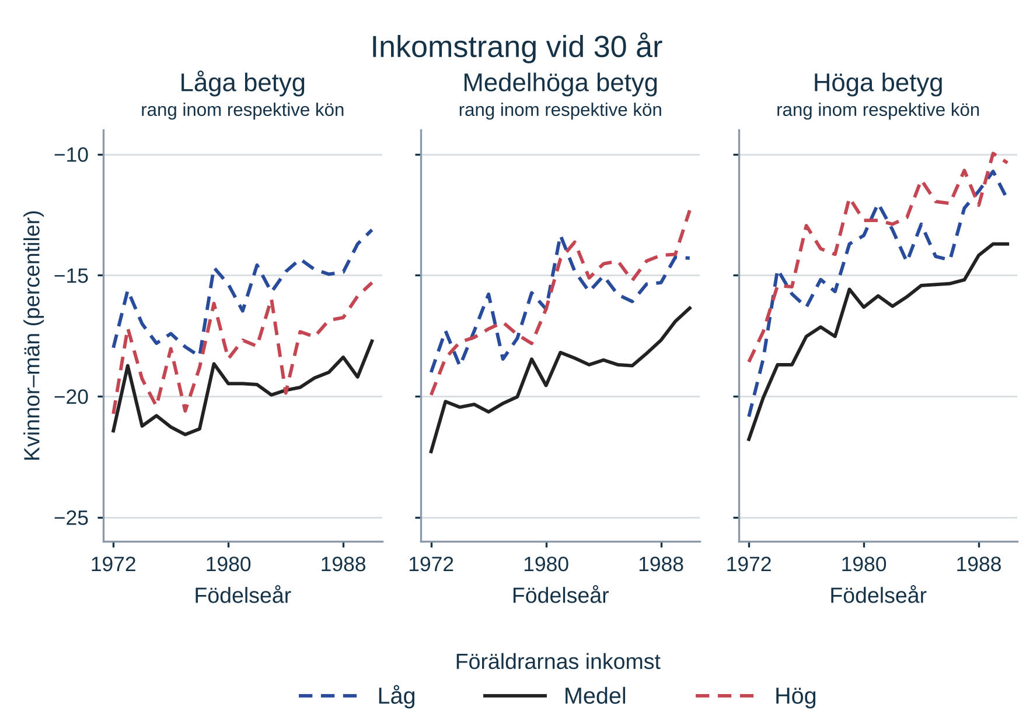
UTBILDNING · SAMMA INDIVIDER FRÅN 16 TILL 30 ÅR
Från betyg till arbetsinkomst
I ALLA GRUPPER
Kvinnornas inkomstunderläge vid 30 krymper, oavsett betyg och familjebakgrund. Mest bland dem med höga betyg.
VID LÅGA BETYG
Kvinnornas inkomstunderläge minskar även bland dem med låga betyg.
Pojkarnas betygsunderläge blir inte ett inkomstunderläge.
Källa: Aldén, Boschini, Lindahl & Sjögren, Lost boys and soft girls? Kohorter födda 1972–1990.
Notes:
65 sekunder
Figuren är synlig. Klick 1 bygger upp figurpanelen. Klick 2 visar rutan om låga betyg. Klick 3 visar slutsatsen.
SÄG
Vad händer när samma årskullar kommer ut på arbetsmarknaden? Här är skillnaden i arbetsinkomstrang vid 30 års ålder, kvinnor minus män. Alla linjer ligger under noll: kvinnorna har lägre arbetsinkomstrang i alla de här grupperna.
Samtidigt närmar sig linjerna noll för senare årskullar. Kvinnornas inkomstunderläge minskar både bland dem med låga betyg och bland dem med höga. Utvecklingen är särskilt tydlig i gruppen med höga betyg.
Det är en viktig komplettering till skolbilden. Pojkarnas betygsunderläge blir inte ett ekonomiskt underläge. Kvinnor hämtar in arbetsinkomst, men ligger fortfarande efter. Vi behöver kunna diskutera pojkars utbildningsproblem och kvinnors ekonomiska underläge tillsammans.
BAKOM STUDIEN
Figuren har tre betygspaneler och tre linjer per panel för föräldrarnas inkomst. Inkomstrangen vid 30 mäter individens relativa position i arbetsinkomstfördelningen. Den svenska axeln visar skillnaden i percentiler. Ursprungliga −0,20 motsvarar −20 percentiler. Det betyder inte 20 procent lägre inkomst i kronor.
Panelerna bygger på könsspecifik betygsrang: flickor och pojkar rangordnas var för sig inom sin årskull, på samma sätt som i NEET-figuren. Låga betyg betyder alltså låga betyg jämfört med andra av samma kön. Figuren motsvarar den övre figuren på s. 20 i arbetsutkastet.
Arbetsinkomst omfattar skillnader i arbete och ersättning. Vid 30 års ålder har många bildat familj, och föräldraledighet och deltid kan påverka årsarbetsinkomsten. Figuren isolerar inte lika lön för lika arbete. Inte heller mäter den den kausala avkastningen på betyg eller utbildning.
Utvecklingen mellan kohorter är beskrivande. Betygens betydelse, utbildningsval, yrken, arbetstid och familjebildning kan alla förändras. Följ inte upp med påståendet att kvinnor med låga betyg redan har hunnit ikapp: linjerna på bilden ligger fortfarande tydligt under noll.
OM NÅGON FRÅGAR
Är det 15–25 procent lägre lön? Nej. Axeln är skillnad i inkomstrang, uttryckt i percentiler.
Kan betygen vara mindre värda för kvinnor? Figuren visar att ett betygsförsprång inte automatiskt ger ett inkomstförsprång. Den identifierar inte avkastningen på ett extra betygspoäng.
KÄLLOR
Aldén, Boschini, Lindahl & Sjögren, Lost boys and soft girls?, bifogat arbetsutkast. Arbetsinkomstfigur för kohorter födda 1972–1990.

Slide 40
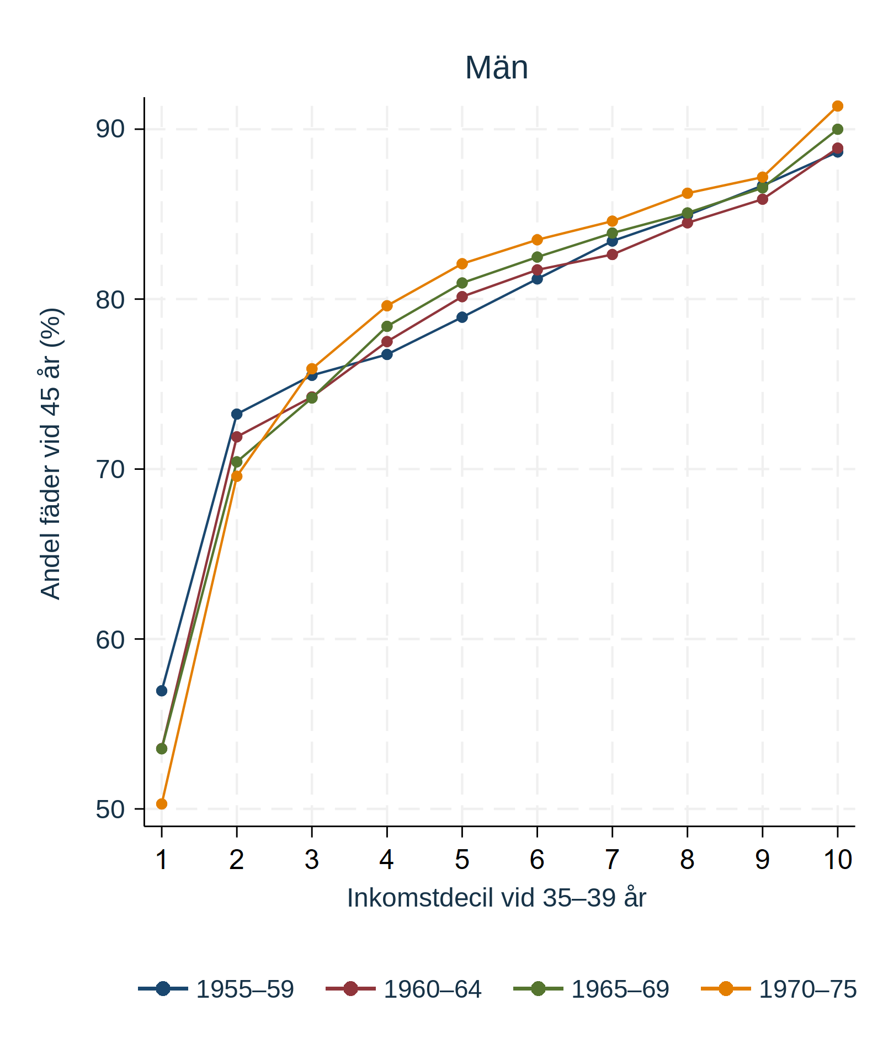
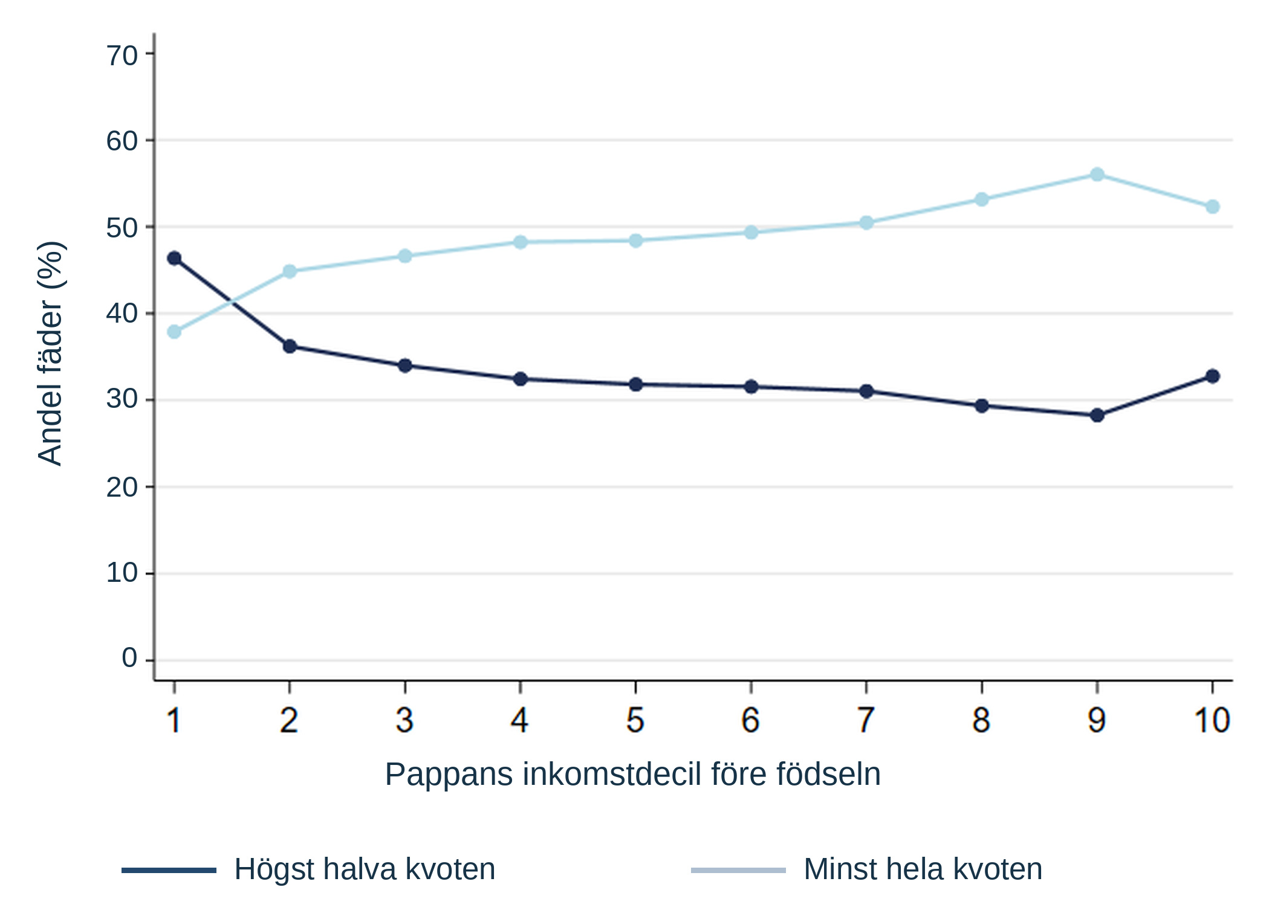
FAMILJ · FADERSKAP OCH FÖRÄLDRALEDIGHET
Inkomst, faderskap och föräldraledighet
BARN FÖDDA 2023
20 %
av paren delar jämställt
Båda föräldrarna tar 40–60 % av dagarna fram till tvåårsdagen
VEM BLIR PAPPA?
VEM TAR UT KVOTEN?
Det finns en stark inkomstgradient i vem som blir pappa och vilka pappor som tar ut mycket ledighet med sina små barn.
Vänster: linjerna visar födelseår, 1955–75. Mitten: samtliga fäder, barn födda 1995–2015, betalda dagar under barnets två första år.
Källor: Aldén & Boschini (2026). Aldén, Boschini & Tallås Ahlzén (2026). Försäkringskassan (2026).
Notes:
75 sekunder
Bilden visas i sin helhet. Gå från vänster till höger: faderskap, kvotuttag, faktarutan och sist slutsatsen.
SÄG
Nu till familjen. Till vänster ser ni andelen män som har blivit pappor vid 45 års ålder, efter inkomstrang vid 35–39 år. Andelen stiger genom inkomstfördelningen. I den lägsta tiondelen har ungefär hälften blivit pappor, jämfört med omkring nio av tio i den högsta.
Att bli pappa är en sak. Att ta ut föräldraledighet är en annan. Till höger ser ni fäder till barn födda 1995–2015. Den ljusa linjen visar dem som tar minst hela sin reserverade kvot under barnets två första år. Det är vanligare högre upp i inkomstfördelningen. Samtidigt finns lågt uttag i hela fördelningen.
Enligt Försäkringskassan delar 20 procent av paren med barn födda 2023 jämställt, alltså att båda tar 40–60 procent av de betalda dagarna fram till tvåårsdagen. Sammantaget finns en stark inkomstgradient i vem som blir pappa och vilka pappor som tar ut mycket ledighet med sina små barn. Det är samband, inte orsaker.
BAKOM STUDIEN
Vänsterfiguren är från arbetsutkastet om inkomst och faderskap 2026. Utfallet är att ha minst ett barn vid 45. X-axeln är inkomstdecil vid 35–39 år. Linjerna visar födelsegrupper 1955–59, 1960–64, 1965–69 och 1970–75. Y-axeln börjar vid 50 procent.
Inkomst vid 35–39 ligger ofta efter att barnen fötts. Familjebildning kan därför påverka inkomsten, och partnerval, hälsa och andra egenskaper kan påverka båda. Säg inte att högre inkomst i sig orsakar faderskap.
Högerfiguren är figur 1 i Fathers but not caregivers och avser samtliga fäder till barn födda 1995–2015. Den ljusa linjen betyder minst hela den reserverade kvoten: 30 dagar för barn födda 1995–2001 och 60 dagar från 2002. Den mörka linjen betyder högst halva kvoten. Uttaget avser betalda dagar under barnets två första år. Inkomstdecilen bygger på pappans inkomst året före födseln.
Betalda dagar är inte all föräldraledighet och inte allt omsorgsarbete. En full kvot innebär inte heller jämn delning mellan föräldrarna.
OM NÅGON FRÅGAR
Kan detta bero på att män med hög inkomst lättare hittar en partner? Ja, partnerval kan bidra. Figuren skiljer inte ut mekanismerna.
Är det inkomsten som orsakar uttaget? Det kan figuren inte avgöra. Den visar samvariation.
Skiljer sig delningen med inkomst? Ja. Enligt Försäkringskassan delar 35 procent jämställt när mamman har hög inkomst och 15 procent när hon har låg. Observera att indelningen där bygger på mammans inkomst, medan figuren bygger på pappans.
KÄLLOR
Aldén & Boschini, Postponed Everywhere, Recovered Unequally: Income and the Distribution of Fatherhood in Sweden, arbetsutkast 2026.
Aldén, Boschini & Tallås Ahlzén, Fathers but not caregivers, manuskript, figur 1.
Försäkringskassan, Delas föräldrapenningdagarna jämställt?, uppdaterad 14 september 2026.

Slide 41
NORMER · HUR FRÅGAN STÄLLS · STUDIE I USA
Ett ord kan ändra svaret
1 DEN VANLIGA FRÅGAN
”När en mamma arbetar för lön far barnen illa.”
Tror du att andra i samhället håller med?
19 % av amerikanerna tror det. Normerna ser jämställda ut.
2 SAMMA FRÅGA OM MÄN
”När en pappa arbetar för lön far barnen illa.”
Bara ett ord är utbytt.
Bara 4 % tror att samhället håller med om pappor.
3 RESULTATET
49%
gav olika svar på de två frågorna
Samma person, båda versionerna. Över 19 frågepar svarar under hälften likadant oavsett kön.
→
→
Hur vi frågar avgör vad vi ser. Frågar man om män syns en annan norm: 55 % tror att samhället ser det som mannens jobb att försörja familjen.
USA, representativt urval (5 070 personer, NORC AmeriSpeak 2024). Dean, Exley, Niederle & Sarsons (2026), NBER WP 35761.
Notes:
80 sekunder
Klick 1 visar frågan om pappor. Klick 2 visar 49-procentsrutan. Klick 3 visar slutsatsen. Stanna kort vid varje jämförelse.
SÄG
Hur vet vi vad samhället förväntar sig av mammor och pappor? I en ny amerikansk studie frågar forskarna hur man tror att samhället ser på påståendet: När en mamma arbetar för lön far barnen illa. 19 procent tror att samhället håller med.
Byt nu ett ord: När en pappa arbetar för lön far barnen illa. Då är motsvarande andel bara 4 procent. Samma personer fick båda versionerna, i slumpmässig ordning.
49 procent gav olika svar på de två frågorna. Det betyder inte att hälften anser att mammor ska stanna hemma. Det betyder att en fråga som bara handlar om mammor missar hur samma beteende bedöms hos pappor.
När forskarna också frågar om män syns en annan förväntan: 55 procent tror att samhället ser försörjningen som mannens uppgift. Hur vi frågar avgör alltså vilka normer som blir synliga. Och det leder till frågan om hur vi bedömer en man som inte klarar sig ekonomiskt.
BAKOM STUDIEN
Dean, Exley, Niederle och Sarsons använder ett nationellt representativt amerikanskt urval om 5 070 vuxna från NORC:s sannolikhetsbaserade AmeriSpeak-panel. Huvudundersökningen genomfördes 19 mars–24 april 2024. Arbetspapperet är publicerat som NBER WP 35761 år 2026.
Metoden är parad elicitering: 19 påståenden finns i en vanlig och en rollomvänd version, totalt 38. Samma person bedömer båda, i slumpmässig ordning. Frågorna gäller i huvudstudien uppfattningen om samhällets syn. De ska inte återges som respondenternas egna ställningstaganden.
19 och 4 procent är andelarna som uppfattar att samhället instämmer i respektive påstående om barn som far illa. 49 procent avser olika svar på hela svarsskalan. Någon kan exempelvis välja instämmer inte alls för pappor och instämmer inte för mammor. Det är två olika svar trots att personen i båda fallen uppfattar oenighet. Därför är 49-procentsmåttet större än skillnaden på 15 procentenheter mellan andelarna som uppfattar instämmande.
55 procent gäller uppfattningen att samhället ser det som mannens uppgift att försörja familjen. Över frågeparen som helhet svarar färre än hälften exakt likadant i de två versionerna. Studien visar att konventionella frågor om ett enda kön inte räcker för att mäta könsneutralitet.
Kompletterande studier prövar egna attityder och ekonomiska incitament att bedöma andras svar. De ger stöd för att huvudmönstret inte bara är slarv. Samband med inkomster inom par är däremot inte belägg för att normsvaret orsakar ett inkomstgap.
Studien gäller USA. Den identifierar inte svenska andelar och visar inte att attityder ändrats över tid, eftersom jämförelsen här gäller två frågor vid samma mättillfälle. Undvik också att säga att 49 procent av amerikanerna är generellt ojämställda. Måttet gäller ett specifikt frågepar.
OM NÅGON FRÅGAR
Varför inte bara fråga vad människor själva tycker? Uppfattningar om andras omdömen kan påverka beslut. Huvudstudien mäter dessa uppfattningar. Egna attityder är ett närliggande men separat mått.
Finns svenska siffror? Den här studien ger inga. Säg att resultaten visar varför metoden är viktig även för en svensk diskussion, utan att tillskriva Sverige de amerikanska talen.
KÄLLOR
Dean, Exley, Niederle & Sarsons (2026), Measuring Gender Attitudes Toward Men and Women, NBER Working Paper 35761. https://www.nber.org/papers/w35761

Slide 42
NORMER · VEM FÖRTJÄNAR STÖD? · STUDIE I USA
Ett tvåeggat svärd för män
EXPERIMENTET
Två personer gör samma uppgift. Den som presterar bäst får betalt, den andra får noll.
Enda skillnaden: förloraren är en man eller en kvinna. Vill du föra över pengar?
Avstod helt från att hjälpa (%)
BEDÖMNING AV ANSTRÄNGNING
53 % mot 44 %
trodde att förloraren ansträngt sig för lite, när det var en man respektive kvinna
Män som halkar efter får mindre stöd och ses oftare som ansvariga själva.
USA, nationella befolkningsurval. Cappelen, Falch & Tungodden (2025), JEEA 23(6).
Notes:
75 sekunder
Diagrammet är synligt. Klick 1 bygger upp diagrammets panel. Klick 2 visar ansträngningsrutan. Klick 3 visar slutsatsen.
SÄG
I ett amerikanskt experiment gör två personer samma uppgift. Den som presterar bäst får sex dollar, den andra noll. En åskådare får bestämma om en del ska föras över till den som fick noll. Forskarna varierar om den som halkat efter i det blandade paret är en man eller en kvinna.
När det är en man avstår 38,4 procent helt från att hjälpa. När det är en kvinna är andelen 31,1 procent. Män som halkar efter får alltså mindre stöd i experimentet.
Forskarna undersöker också föreställningar om ansträngning. 53 procent tror att mannen har ansträngt sig för lite, mot 44 procent för kvinnan. När skillnaden i ersättning beror på slump blir könsskillnaden i stödet mycket mindre.
Det är det tvåeggade svärdet. Män kan ha ett genomsnittligt ekonomiskt försteg och samtidigt bedömas hårdare när de halkar efter. Detta är resultat från USA, men det ger oss en viktig fråga även här: vem tycker vi förtjänar hjälp?
BAKOM STUDIEN
Cappelen, Falch och Tungodden publicerade studien i Journal of the European Economic Association 23(6), 2025, sidorna 2212–2240. Den omfattar flera experiment och insamlingsomgångar från nationella befolkningsurval i USA.
I huvudupplägget gör arbetare en uppgift och paras ihop. Åskådare får veta att de är amerikaner i samma ålder. Det ursprungliga utfallet är sex dollar till en och noll till den andra. I prestationsbehandlingarna anges att den högproduktiva får sex dollar. Blandade par innebär att när förlorarens kön ändras ändras också vinnarens kön. Det är rollen i det blandade paret som varierar, inte en jämförelse av två verkliga personers i övrigt fullständiga livsvillkor.
De tre ursprungliga insamlingsomgångarna omfattar 2 052, 1 050 och 11 419 åskådare. Separata urval får bedöma ansträngning, och andra delar undersöker stöd för statliga insatser. Alla dessa stickprov ska inte räknas som om samtliga deltagare besvarat varje fråga. I den stora omgången genomförs vart tionde omfördelningsbeslut med faktiska utbetalningar.
Andelen som inte ger något är 38,4 procent för en manlig förlorare och 31,1 för en kvinnlig. Skillnaden är 7,3 procentenheter. Andelen som tillskriver utfallet låg ansträngning är 53,0 respektive 44,3 procent. Bilden avrundar de senare till 53 och 44.
Studien finner även lägre stöd för offentliga insatser när frågan gäller män som halkar efter: 42,2 procent, jämfört med 54,2 när frågan gäller kvinnor. Dessa enkätresultat ger en kompletterande indikation men ska inte blandas ihop med pengabesluten.
Randomiseringen stöder en kausal tolkning av den varierade könsrollen på beslut i experimentet. Föreställningar om ansträngning är en möjlig mekanism som författarna undersöker. Det betyder inte att alla som ger mindre gör det av samma skäl, eller att Dean-studiens försörjarnorm har identifierats som orsaken. De två studierna använder olika urval och designer.
Slumpbehandlingarna är viktiga: skillnaden är mindre när ojämlikheten uppstår genom tur. Säg inte att experimentet visar allmän motvilja mot män. Överföringen till Sverige, verklig socialpolitik och långvarig arbetslöshet kräver separat evidens. En global uppföljning finns, men utan verifierade svenska tal bör den inte användas som bevis för samma effektstorlek i Sverige.
OM NÅGON FRÅGAR
Är mindre stöd rimligt eftersom män i genomsnitt har högre inkomster? Experimentet beskriver två personer med samma ekonomiska utfall och ett varierat kön på den som halkat efter. Det gör det möjligt att undersöka hur gruppföreställningar påverkar bedömningen av en individ.
Bevisar detta att samhället missgynnar män? Det visar ett avgränsat beteende i ett experiment. Det kan förekomma samtidigt som kvinnor möter andra hinder på arbetsmarknaden.
KÄLLOR
Cappelen, Falch & Tungodden (2025), Experimental Evidence on the Acceptance of Males Falling Behind, JEEA 23(6), 2212–2240. https://academic.oup.com/jeea/article/23/6/2212/8112864
DOI https://doi.org/10.1093/jeea/jvaf016

Slide 43

Var har vi riktat ljuset?
JÄMSTÄLLDHETSDEBATTEN I TRE SCENER
#metoo
1970–2000-tal
2017 och framåt
Nu – i bästa fall
”Hur kan kvinnor förvärvsarbeta och ha familj?”
”Är männen problemet?”
”Vad behöver både kvinnor och män?”
Särbeskattning 1971 · föräldraförsäkring 1974 · pappamånad 1995
Ifrågasatta unga män · NEET · manosfären
Både mäns och kvinnors svårigheter och ekonomiska situationer behöver rymmas.
Notes:
20 sekunder
Slutbild. Låt den ligga kvar under avslutningen.
SÄG
Jag vill därför sluta med att rikta ljuset mot både kvinnor och män. Vi behöver se män som har svårt att etablera sig i arbete och familjeliv, och samtidigt hålla kvar kvinnors ekonomiska underläge. Frågan blir vad båda behöver för att kunna delta på en jämställd arbetsmarknad och i ett jämställt familjeliv. Tack.
BAKOM STUDIEN
Den återställda bilden samlar de tre scenerna och sluter presentationens inledande berättelse. Texten under den sista strålkastaren är uppdaterad till slutsatsen om både mäns svårigheter och kvinnors ekonomiska underläge. Låt denna vara sista bilden i anförandet. Gå till bild 14 först om samtalet behöver frågorna.
OM NÅGON FRÅGAR
Kan detta bli en nollsummediskussion? Avslutningen är utformad för att hålla flera problem synliga samtidigt. Vilka åtgärder som förbättrar bådas villkor måste undersökas konkret.
KÄLLOR

Slide 44
Seminarium om ” Männen och arbetsmarknaden - jämställdhetens nästa steg?”
6 oktober 2026

Slide 45

Charlotte Holgersson, docent & lektor vid KTH, gästprofessor Högskolan Dalarna
Forskat om organisation och kön sedan tidigt 1990-tal, fokus på ojämställdhet, mansdominerade kontexter och förändrings–arbete
Leder forskningsprogram ”Män i fokus” som syftar till att utveckla kunskap om homosociala kulturer och hur män kan agera som förändringsagenter

Slide 46
Problemet: ojämlikhet och ojämställdhet
Uttryck
Diskriminering: löner, befordran, rekrytering, utveckling och möjligheter
(Sexuella) trakasserier
Icke-handlingar, osynliggörande, brist på bekräftelse
Exkludering
Ohälsa

Slide 47
Några observationer från forskningen
Jämställdhet/ojämställdhet förknippas med kvinnor och flickor
Ojämställdhetens konsekvenser för män ofta osynliggjorda
Varken mansdominerade eller kvinnodominerade arbetsplatser är nödvändigtvis bra för män
Män vittnar om:
  att de inte uppskattar mansdominerade kulturer men kan inte bryta mot dem
  hyser önskan om mer jämställt föräldraskap men inte beredda att utmana etablerade normer på jobbet
  att de har svårt att identifiera ojämställdhet på jobbet
  att jämställdhet är viktigt men vet inte hur de kan agera

Slide 48


Homosociala kulturer
Homosocialitet:
  När män orienterar sig och identifierar sig med andra män i en patriarkal könsordning
Heterosocialitet:
  När kvinnor och andra kön orienterar sig mot män och bekräftar manlig norm
Homosociala organisationskulturer:
  Utmärks av en manlig norm och hierarki både män emellan och i förhållande till andra kön
  Upprätthålls genom homosocialt och heterosocialt samspel
  Ojämställdhet osynliggörs
  Kan vara gynsamma på individnivå
  Inkluderande OCH återskapande

Slide 49

Förändring?
Kunskap, medvetenhet, vilja och handling
Handling: individuellt och kollektivt
Photo by Trude Jonsson Stangel on Unsplash

